Slide 1


Slide 2

Notes:
Kính chào quý thầy cô và tất cả các bạn đã đến với buổi bảo vệ khóa luận ngày hôm nay. Em tên là Nguyễn Đức Trọng sinh viên ngành KHMT và hôm nay em xin trình bày về đề tài Phát hiện vùng bệnh và phân loại bệnh tim bằng học sâu có khả năng giải thích dưới sự hướng dẫn của ThS Nguyễn Thị Mỹ Nga

Slide 3

PHÁT HIỆN VÙNG BỆNH VÀ PHÂN LOẠI BỆNH TIM BẰNG HỌC SÂU CÓ KHẢ NĂNG GIẢI THÍCH
1
NỘI DUNG
1
Giới thiệu đề tài
2
Các nghiên cứu liên quan
3
Phương pháp đề xuất
4
Kết quả thực nghiệm
5
Kết luận

Slide 4
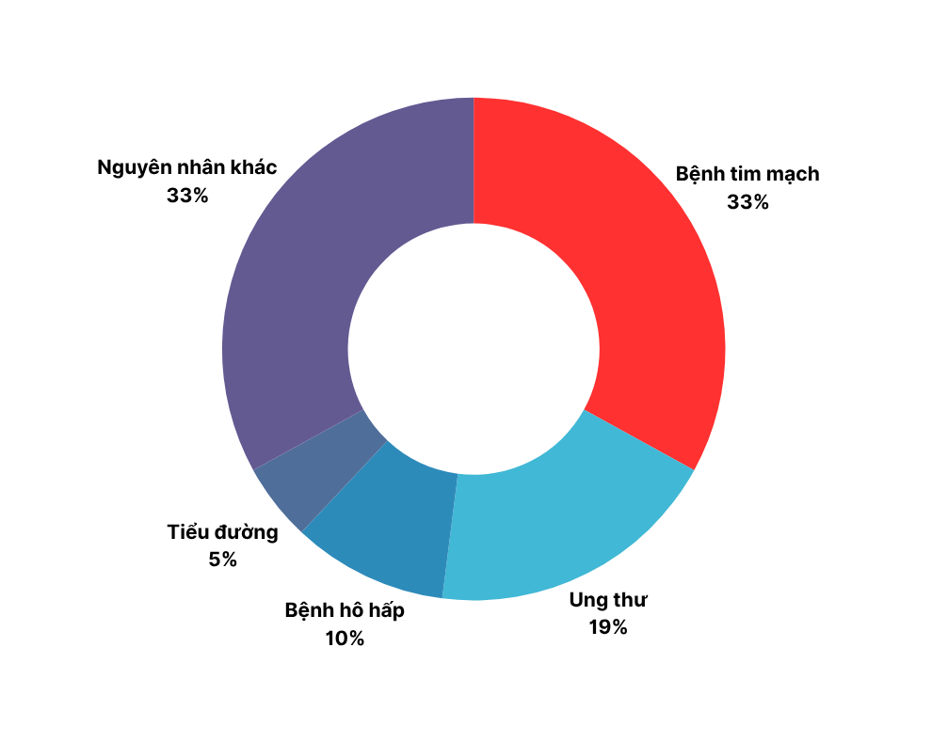
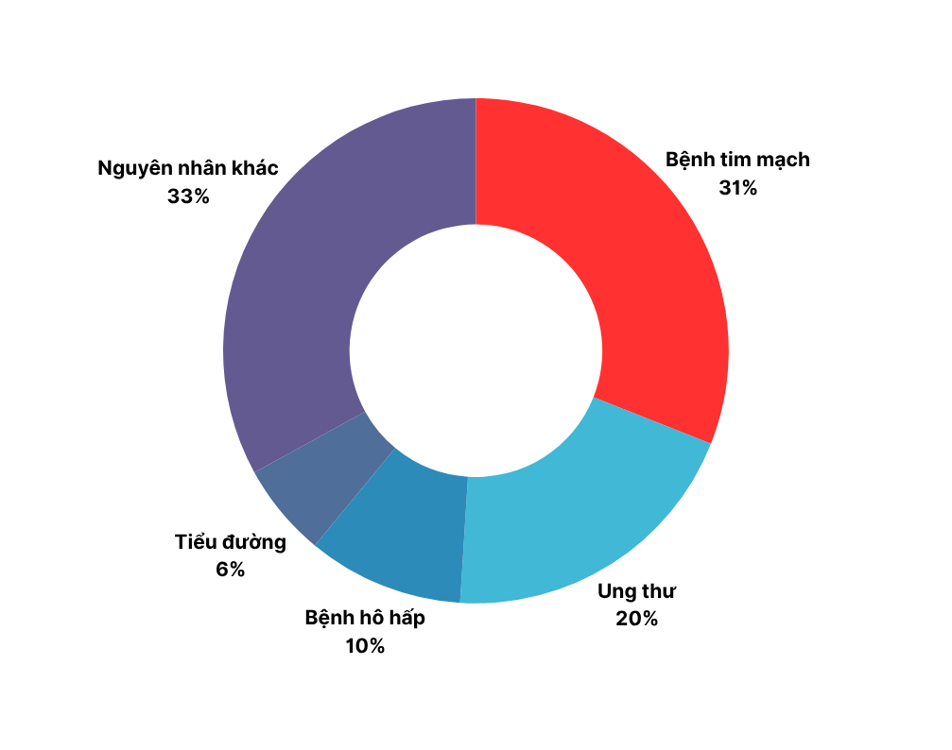


PHÁT HIỆN VÙNG BỆNH VÀ PHÂN LOẠI BỆNH TIM BẰNG HỌC SÂU CÓ KHẢ NĂNG GIẢI THÍCH
2
1.GIỚI THIỆU ĐỀ TÀI
Việt Nam
Toàn cầu
*Nguồn: WHO Global Health Estimates (GHE) – Mortality and Global Health Estimates; WHO – Cardiovascular Diseases Fact Sheet. Số liệu được tổng hợp, làm tròn và trực quan hóa bởi nhóm nghiên cứu.
Notes:
Theo WHO, bệnh tim mạch hiện là nguyên nhân gây tử vong hàng đầu tại Việt Nam cũng như trên thế giới.
Điều này cho thấy nhu cầu hỗ trợ chẩn đoán sớm và chính xác là rất cần thiết.
Trong nghiên cứu này, em tập trung vào ảnh MRI tim vì đây là phương pháp có khả năng thể hiện cấu trúc và tổn thương cơ tim rất tốt.

Slide 5

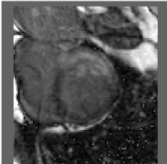
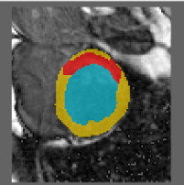
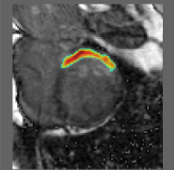
PHÁT HIỆN VÙNG BỆNH VÀ PHÂN LOẠI BỆNH TIM BẰNG HỌC SÂU CÓ KHẢ NĂNG GIẢI THÍCH
3
1.GIỚI THIỆU ĐỀ TÀI
Hạn chế của phương pháp chẩn đoán hiện nay
MRI Gốc
Phân đoạn tim và vùng MI
Grad-CAM
Vấn đề đặt ra
• Việc đánh giá phụ thuộc nhiều vào kinh nghiệm bác sĩ.
• Tổn thương nhồi máu cơ tim thường có kích thước nhỏ, ranh giới không rõ và dễ bị bỏ sót.
• Quá trình phân đoạn và đánh dấu tổn thương thường được thực hiện thủ công, mất nhiều thời gian.
⇒ Cần xây dựng hệ thống học sâu hỗ trợ phát hiện vùng nhồi máu cơ tim,
phân loại bệnh tim và giải thích kết quả bằng Explainable AI.
Notes:
Hiện nay, việc phân tích ảnh MRI tim vẫn phụ thuộc nhiều vào kinh nghiệm của bác sĩ.
Quá trình xác định cấu trúc tim và vùng nhồi máu thường được thực hiện thủ công nên mất nhiều thời gian.
Đối với các vùng nhồi máu có kích thước nhỏ hoặc ranh giới không rõ, bác sĩ rất dễ bỏ sót
Vì vậy em đề xuất xây dựng hệ thống hỗ trợ chẩn đoán tự động bằng học sâu kết hợp Explainable AI. để giải thích vì sao mô hình đưa ra kết quả dự đoán, giúp tăng độ tin cậy khi hỗ trợ bác sĩ chẩn đoán.

Slide 6
PHÁT HIỆN VÙNG BỆNH VÀ PHÂN LOẠI BỆNH TIM BẰNG HỌC SÂU CÓ KHẢ NĂNG GIẢI THÍCH
4
1.GIỚI THIỆU ĐỀ TÀI
Mục tiêu nghiên cứu
Mục tiêu tổng quát: Xây dựng hệ thống hỗ trợ chẩn đoán bệnh tim trên ảnh MRI 3D bằng học sâu có khả năng giải thích.
Mục tiêu cụ thể:
- Phân đoạn cấu trúc tim
- Phát hiện và phân đoạn vùng nhồi máu cơ tim
- Phân loại 5 nhóm bệnh tim
- Đánh giá và so sánh các mô hình
- Giải thích kết quả bằng XAI
Notes:
Đề tài hướng đến Xây dựng hệ thống hỗ trợ chẩn đoán bệnh tim trên ảnh MRI 3D bằng học sâu có khả năng giải thích.
Cụ thể, đề tài gồm năm mục tiêu chính:
Thứ nhất, phân đoạn tự động các cấu trúc tim
Thứ hai, phát hiện và phân đoạn vùng nhồi máu cơ tim
Thứ ba, phân loại bệnh tim dựa trên các đặc trưng được trích xuất từ kết quả phân đoạn.
Thứ tư, đánh giá và so sánh các mô hình thông qua các chỉ số Dice Score, IoU và HD95.
Cuối cùng, giải thích kết quả dự đoán bằng các phương pháp Explainable AI như Grad-CAM, SHAP và MC Dropout.
Về đối tượng và phạm vi nghiên cứu, đề tài sử dụng hai bộ dữ liệu ACDC 2017 và EMIDEC 2020, khảo sát bốn mô hình phân đoạn gồm SegResNet, U-Net++, Attention U-Net và DynUNet; bốn mô hình phân loại gồm Random Forest, SVM, MLP và Ensemble Voting; đồng thời áp dụng các phương pháp giải thích Grad-CAM, SHAP và MC Dropout.

Slide 7
PHÁT HIỆN VÙNG BỆNH VÀ PHÂN LOẠI BỆNH TIM BẰNG HỌC SÂU CÓ KHẢ NĂNG GIẢI THÍCH
5
1.GIỚI THIỆU ĐỀ TÀI
Đối tượng và phạm vi nghiên cứu
Đối tượng
  Ảnh MRI tim 3D.
  Bệnh lý tim mạch và nhồi máu cơ tim.
  Các mô hình học sâu và Explainable AI.
Phạm vi
  Bộ dữ liệu ACDC 2017 và EMIDEC 2020.
  Mô hình phân đoạn: SegResNet, U-Net++, Attention U-Net, DynUNet.
  Mô hình phân loại: RF, SVM, MLP, Ensemble Voting.
  Phương pháp giải thích: Grad-CAM, SHAP, MC Dropout.
Notes:
Đề tài hướng đến Xây dựng hệ thống hỗ trợ chẩn đoán bệnh tim trên ảnh MRI 3D bằng học sâu có khả năng giải thích.
Cụ thể, đề tài gồm năm mục tiêu chính:
Thứ nhất, phân đoạn tự động các cấu trúc tim
Thứ hai, phát hiện và phân đoạn vùng nhồi máu cơ tim
Thứ ba, phân loại bệnh tim dựa trên các đặc trưng được trích xuất từ kết quả phân đoạn.
Thứ tư, đánh giá và so sánh các mô hình thông qua các chỉ số Dice Score, IoU và HD95.
Cuối cùng, giải thích kết quả dự đoán bằng các phương pháp Explainable AI như Grad-CAM, SHAP và MC Dropout.
Về đối tượng và phạm vi nghiên cứu, đề tài sử dụng hai bộ dữ liệu ACDC 2017 và EMIDEC 2020, khảo sát bốn mô hình phân đoạn gồm SegResNet, U-Net++, Attention U-Net và DynUNet; bốn mô hình phân loại gồm Random Forest, SVM, MLP và Ensemble Voting; đồng thời áp dụng các phương pháp giải thích Grad-CAM, SHAP và MC Dropout.

Slide 8
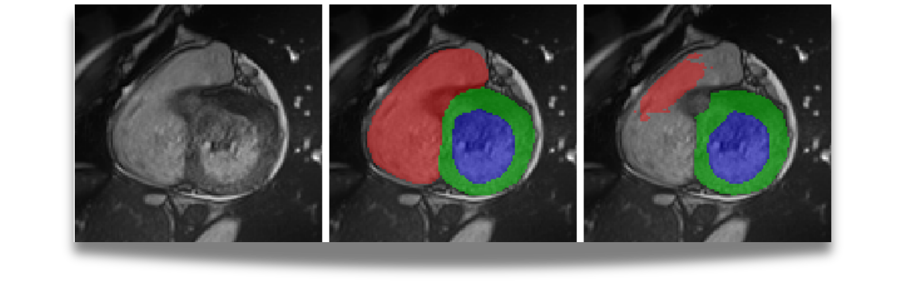
PHÁT HIỆN VÙNG BỆNH VÀ PHÂN LOẠI BỆNH TIM BẰNG HỌC SÂU CÓ KHẢ NĂNG GIẢI THÍCH
6
2.CÁC NGHIÊN CỨU LIÊN QUAN
Hình 1: Bernard et al. (2018) sử dụng bộ dữ liệu ACDC 2017 để phân đoạn các cấu trúc tim gồm LV, RV và MYO trên ảnh MRI tim. Kết quả đạt Dice Score khoảng 89% và Accuracy khoảng 96%.

Slide 9
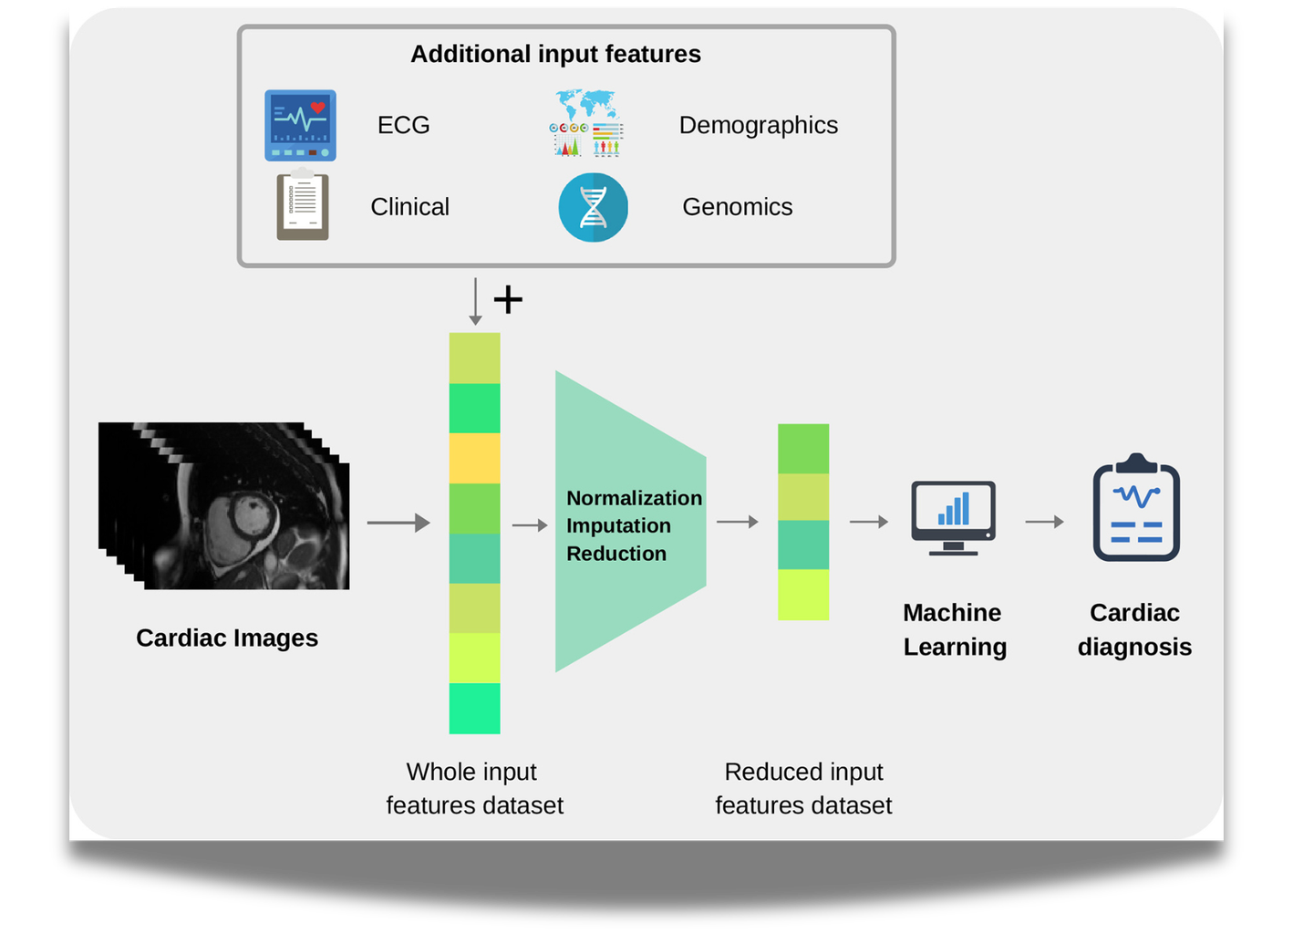
PHÁT HIỆN VÙNG BỆNH VÀ PHÂN LOẠI BỆNH TIM BẰNG HỌC SÂU CÓ KHẢ NĂNG GIẢI THÍCH
7
2.CÁC NGHIÊN CỨU LIÊN QUAN
Hình 2: Martin-Isla et al. (2020) đề xuất quy trình trích xuất đặc trưng từ MRI tim. Kết hợp Machine Learning để phân loại bệnh tim mạch, đạt Accuracy khoảng 87%.

Slide 10

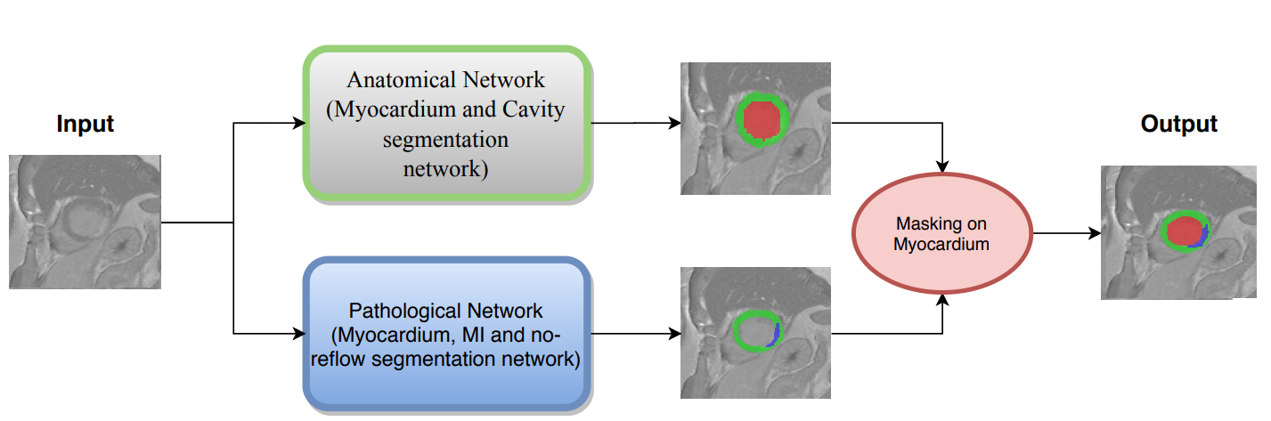
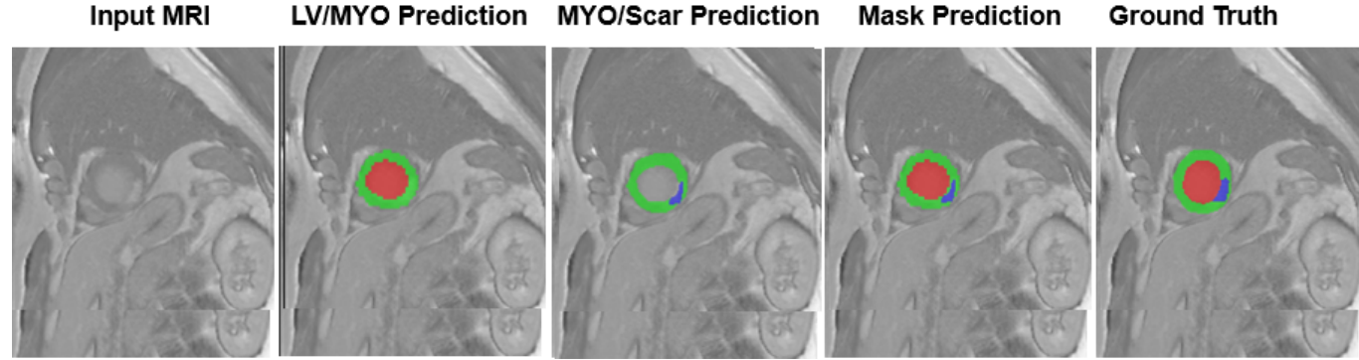
PHÁT HIỆN VÙNG BỆNH VÀ PHÂN LOẠI BỆNH TIM BẰNG HỌC SÂU CÓ KHẢ NĂNG GIẢI THÍCH
8
2.CÁC NGHIÊN CỨU LIÊN QUAN
Hình 3: Girum et al. (2021) sử dụng bộ dữ liệu EMIDEC 2020 để phân đoạn vùng nhồi máu cơ tim trên ảnh LGE-MRI. Mô hình đạt Dice Score khoảng 61.5%.
Notes:
Qua việc khảo sát các nghiên cứu liên quan phần lớn các nghiên cứu chỉ tập trung vào một nhiệm vụ riêng lẻ như phân đoạn cấu trúc tim hoặc phát hiện vùng nhồi máu cơ tim, đồng thời khả năng giải thích quyết định của mô hình vẫn còn hạn chế.
Xuất phát từ những hạn chế đó, em đề xuất một hệ thống tích hợp gồm phân đoạn cấu trúc tim, phân loại bệnh tim, phát hiện vùng nhồi máu cơ tim và Explainable AI nhằm nâng cao hiệu quả chẩn đoán cũng như tăng tính minh bạch của mô hình.

Slide 11
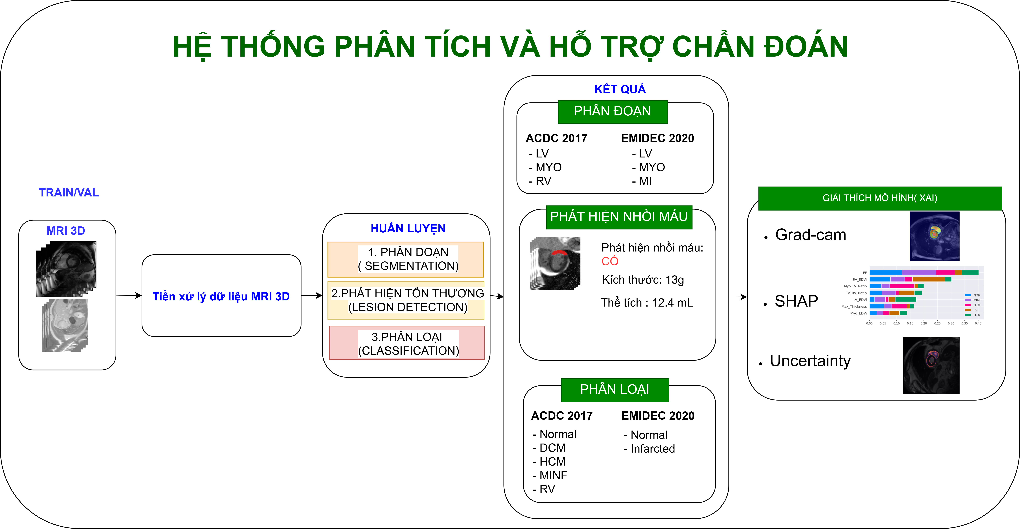
PHÁT HIỆN VÙNG BỆNH VÀ PHÂN LOẠI BỆNH TIM BẰNG HỌC SÂU CÓ KHẢ NĂNG GIẢI THÍCH
9
3. PHƯƠNG PHÁP ĐỀ XUẤT
Notes:
Đây là sơ đồ tổng quát mô tả toàn bộ hệ thống phân tích và hỗ trợ chẩn đoán được đề xuất trong nghiên cứu.
Đầu tiên, hệ thống sử dụng hai bộ dữ liệu MRI tim là ACDC 2017 và EMIDEC 2020. Dữ liệu được đưa qua bước tiền xử lý và chia thành tập huấn luyện, tập kiểm định và tập kiểm tra.
Tiếp theo, hệ thống tiến hành huấn luyện và so sánh nhiều mô hình học sâu để thực hiện ba bài toán chính, gồm phân đoạn cấu trúc tim, phát hiện vùng nhồi máu cơ tim và phân loại bệnh tim.
Sau khi đánh giá trên tập kiểm định, nghiên cứu lựa chọn mô hình có hiệu năng tốt nhất
Cuối cùng, hệ thống xuất ra kết quả phân đoạn, phát hiện vùng nhồi máu và phân loại bệnh tim, đồng thời sử dụng Explainable AI để giải thích quyết định của mô hình.

Slide 12
PHÁT HIỆN VÙNG BỆNH VÀ PHÂN LOẠI BỆNH TIM BẰNG HỌC SÂU CÓ KHẢ NĂNG GIẢI THÍCH
10
3. PHƯƠNG PHÁP ĐỀ XUẤT
Bộ dữ liệu sử dụng
Bộ dữ liệu | Số lượng | Train / Val / Test | Nhiệm vụ | Nhãn
ACDC 2017 | 150 bệnh nhân | 80 / 20 / 50 | Cardiac Segmentation + Disease Classification | LV, RV, MYO; NOR, DCM, HCM, MINF, RV
EMIDEC 2020 | 100 bệnh nhân | 70 / 15 / 15 | MI Segmentation + MI Classification | Cavity, MYO, MI; Normal, Infarcted

Slide 13
PHÁT HIỆN VÙNG BỆNH VÀ PHÂN LOẠI BỆNH TIM BẰNG HỌC SÂU CÓ KHẢ NĂNG GIẢI THÍCH
11
3. PHƯƠNG PHÁP ĐỀ XUẤT
Các mô hình sử dụng
Mô hình | Đặc điểm
SegResNet | Residual learning, ổn định trên ảnh MRI 3D
U-Net++ | Dense skip connection, tăng khả năng phục hồi chi tiết
Attention U-Net | Attention Gate giúp tập trung vùng quan trọng
DynUNet | Dynamic architecture, tối ưu phân đoạn ảnh y tế
Notes:
Bốn mô hình được lựa chọn nhằm đại diện cho các hướng tiếp cận phổ biến trong phân đoạn ảnh y tế 3D. Các mô hình được đánh giá trên cả hai bộ dữ liệu ACDC 2017 và EMIDEC 2020 nhằm xác định kiến trúc phù hợp nhất cho từng nhiệm vụ.

Slide 14
PHÁT HIỆN VÙNG BỆNH VÀ PHÂN LOẠI BỆNH TIM BẰNG HỌC SÂU CÓ KHẢ NĂNG GIẢI THÍCH
12
3. PHƯƠNG PHÁP ĐỀ XUẤT
Notes:
Tiếp theo là quy trình phân đoạn ảnh MRI tim mạch.
Đầu tiên, ảnh MRI 3D từ hai bộ dữ liệu ACDC 2017 và EMIDEC 2020 được đưa qua bước tiền xử lý, bao gồm chuẩn hóa kích thước, chuẩn hóa cường độ và chuyển đổi dữ liệu về định dạng phù hợp để đưa vào mô hình học sâu.
Tiếp theo, nghiên cứu tiến hành huấn luyện và so sánh bốn mô hình phân đoạn gồm SegResNet, U-Net++, Attention U-Net và DynUNet. Sau khi đánh giá trên tập kiểm định, mô hình có hiệu năng tốt nhất để thực hiện phân đoạn trên tập kiểm tra.
Đối với ACDC 2017, mục tiêu của bài toán là phân đoạn ba cấu trúc giải phẫu gồm thất trái (LV), thất phải (RV) và cơ tim (MYO). Đối với EMIDEC 2020, ngoài các cấu trúc giải phẫu, mô hình còn phân đoạn thêm vùng nhồi máu cơ tim (MI).
Sau khi thu được kết quả phân đoạn, nghiên cứu sử dụng Grad-CAM để trực quan hóa vùng ảnh mà mô hình tập trung trong quá trình dự đoán. Điều này giúp đánh giá khả năng học đặc trưng của mô hình và tăng tính minh bạch trong quá trình phân đoạn.
Kết quả phân đoạn này sẽ là đầu vào cho các bài toán phát hiện vùng nhồi máu và phân loại bệnh tim ở các bước tiếp theo.

Slide 15
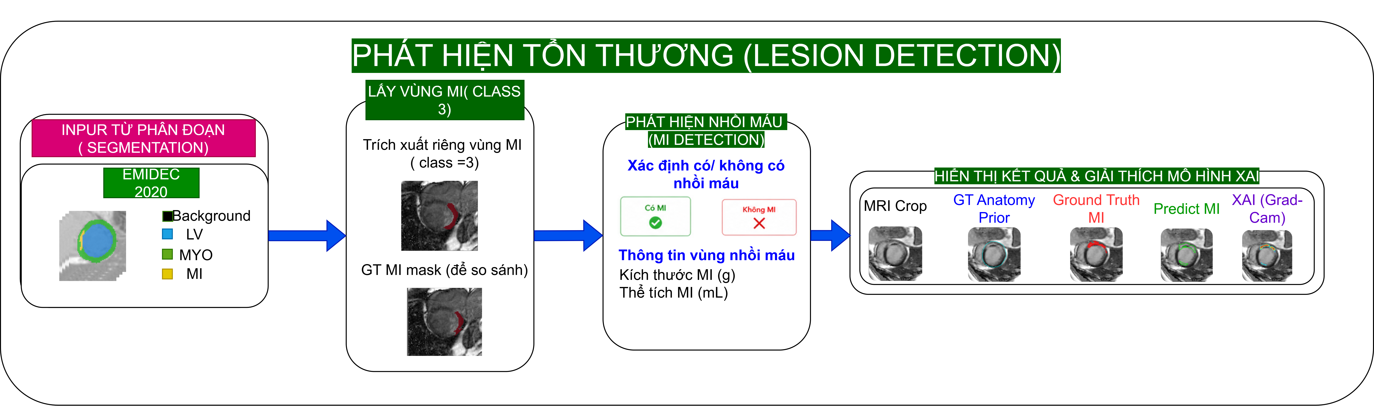
PHÁT HIỆN VÙNG BỆNH VÀ PHÂN LOẠI BỆNH TIM BẰNG HỌC SÂU CÓ KHẢ NĂNG GIẢI THÍCH
13
3. PHƯƠNG PHÁP ĐỀ XUẤT
Notes:
Tiếp theo là quy trình phát hiện vùng nhồi máu cơ tim trên bộ dữ liệu EMIDEC 2020. Đầu vào của giai đoạn này là kết quả phân đoạn từ mô hình phân đoạn. Từ kết quả này, hệ thống tách riêng vùng nhồi máu tương ứng với lớp MI để tạo mặt nạ tổn thương. Đồng thời, kết quả dự đoán được so sánh với Ground Truth do chuyên gia gán nhãn nhằm đánh giá độ chính xác của mô hình. Sau đó, hệ thống xác định bệnh nhân có hay không có nhồi máu cơ tim và tính toán các thông số định lượng như kích thước và thể tích vùng nhồi máu để hỗ trợ đánh giá mức độ tổn thương.
Cuối cùng, hệ thống hiển thị ảnh MRI gốc, mặt nạ giải phẫu tham chiếu, Ground Truth vùng nhồi máu, kết quả dự đoán và bản đồ Grad-CAM nhằm giải thích trực quan quyết định của mô hình.

Slide 16
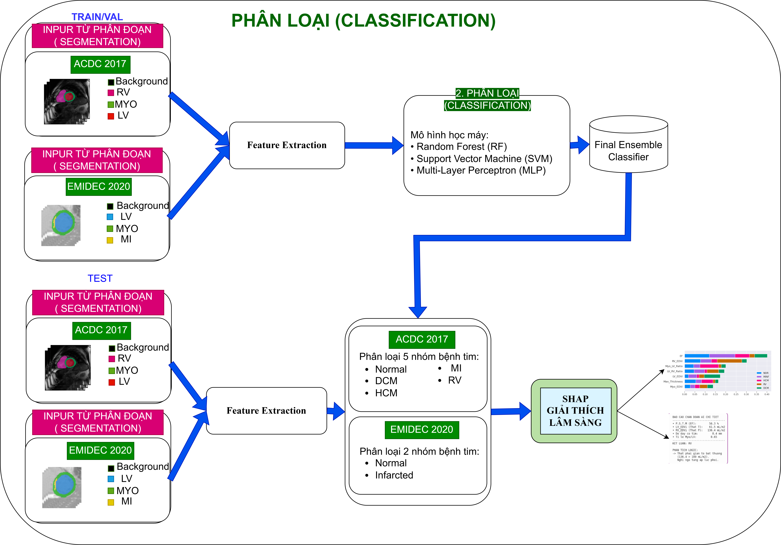
PHÁT HIỆN VÙNG BỆNH VÀ PHÂN LOẠI BỆNH TIM BẰNG HỌC SÂU CÓ KHẢ NĂNG GIẢI THÍCH
14
3. PHƯƠNG PHÁP ĐỀ XUẤT
Notes:
Tiếp theo là quy trình phân loại bệnh tim. Đầu vào của giai đoạn này là kết quả phân đoạn từ hai bộ dữ liệu ACDC 2017 và EMIDEC 2020. Từ các mặt nạ phân đoạn, hệ thống tiến hành trích xuất các đặc trưng có ý nghĩa lâm sàng. Đối với bộ dữ liệu ACDC, các đặc trưng bao gồm thể tích thất trái (LV), thể tích thất phải (RV), phân suất tống máu (EF), thể tích cuối tâm trương và độ dày cơ tim. Đối với bộ dữ liệu EMIDEC, hệ thống sử dụng các đặc trưng liên quan đến vùng nhồi máu cơ tim, như thể tích vùng nhồi máu, tỷ lệ vùng nhồi máu trên cơ tim và độ dày lớn nhất của vùng tổn thương.
Trong giai đoạn huấn luyện, các đặc trưng này được đưa vào ba mô hình phân loại gồm Random Forest, SVM và MLP. Sau đó, nghiên cứu sử dụng Ensemble Voting để kết hợp kết quả của các mô hình nhằm nâng cao độ ổn định và cải thiện hiệu quả phân loại.
Ở giai đoạn kiểm tra, các đặc trưng được trích xuất từ kết quả phân đoạn của mô hình tốt nhất và đưa vào bộ phân loại đã huấn luyện để dự đoán kết quả. Đối với ACDC 2017, hệ thống phân loại bệnh nhân thành 5 nhóm bệnh gồm Normal, DCM, HCM, MINF và RV Abnormality. Đối với EMIDEC 2020, hệ thống thực hiện phân loại nhị phân giữa bệnh nhân bình thường và bệnh nhân nhồi máu cơ tim.
Cuối cùng, nghiên cứu sử dụng SHAP để giải thích kết quả phân loại bằng cách đánh giá mức độ đóng góp của từng đặc trưng lâm sàng vào quyết định của mô hình, từ đó giúp tăng tính minh bạch và khả năng hỗ trợ bác sĩ trong quá trình chẩn đoán.

Slide 17
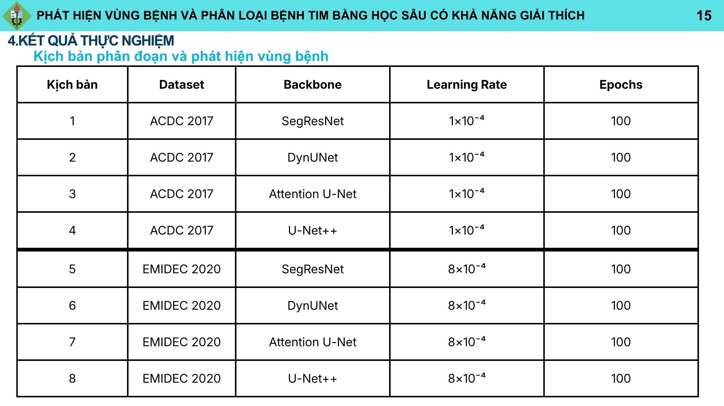

Slide 18
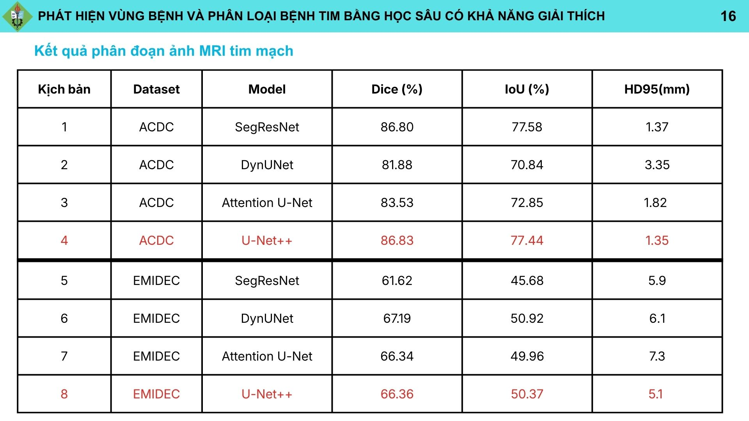
Notes:
Mặc dù DynUNet đạt Dice cao nhất trên EMIDEC, U-Net++ cho hiệu năng ổn định trên cả ACDC và EMIDEC, luôn nằm trong nhóm mô hình tốt nhất và đạt HD95 thấp nhất trên cả hai bộ dữ liệu. Do đó, U-Net++ được lựa chọn làm mô hình phân đoạn chính của hệ thống

Slide 19
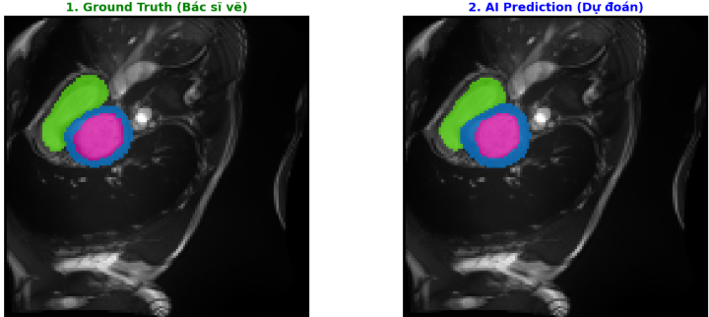
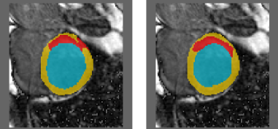
PHÁT HIỆN VÙNG BỆNH VÀ PHÂN LOẠI BỆNH TIM BẰNG HỌC SÂU CÓ KHẢ NĂNG GIẢI THÍCH
17
Kết quả trực quan phân đoạn
ACDC 2017
EMIDEC 2020
Notes:
Hình ảnh trực quan cho thấy kết quả dự đoán gần tương đồng với Ground Truth.

Slide 20
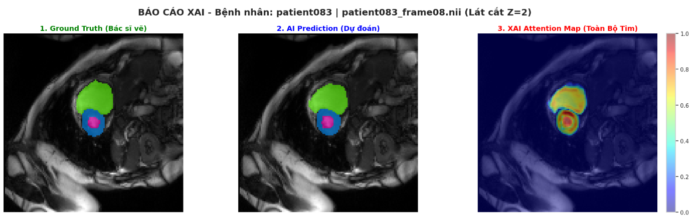
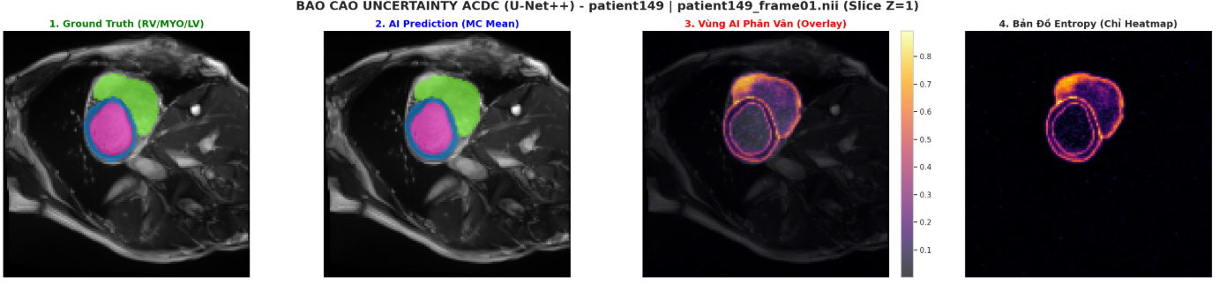
PHÁT HIỆN VÙNG BỆNH VÀ PHÂN LOẠI BỆNH TIM BẰNG HỌC SÂU CÓ KHẢ NĂNG GIẢI THÍCH
18
Giải thích mô hình và đánh giá độ tin cậy
Grad-CAM
Uncertainty
Notes:
Grad-CAM và Uncertainty cho thấy mô hình tập trung đúng vào vùng cấu trúc tim quan trọng.

Slide 21
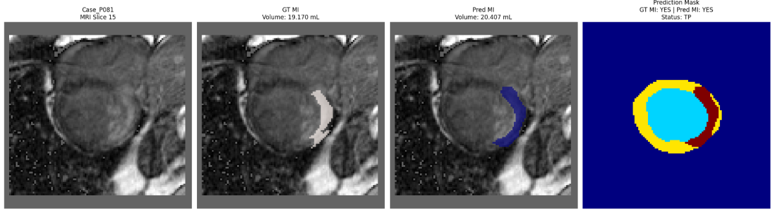
PHÁT HIỆN VÙNG BỆNH VÀ PHÂN LOẠI BỆNH TIM BẰNG HỌC SÂU CÓ KHẢ NĂNG GIẢI THÍCH
19
Kết quả phát hiện vùng nhồi máu cơ tim
Notes:
Hệ thống có khả năng phát hiện và định lượng vùng nhồi máu cơ tim trên ảnh MRI.

Slide 22
PHÁT HIỆN VÙNG BỆNH VÀ PHÂN LOẠI BỆNH TIM BẰNG HỌC SÂU CÓ KHẢ NĂNG GIẢI THÍCH
20
Kịch bản phân loại bệnh
Kịch bản | Dataset | Mô hình
9 | ACDC | RF
10 | ACDC | SVM
11 | ACDC | MLP
12 | ACDC | Ensemble
13 | EMIDEC | RF
14 | EMIDEC | SVM
15 | EMIDEC | MLP
16 | EMIDEC | Ensemble

Slide 23
PHÁT HIỆN VÙNG BỆNH VÀ PHÂN LOẠI BỆNH TIM BẰNG HỌC SÂU CÓ KHẢ NĂNG GIẢI THÍCH
21
Kết quả phân loại bệnh
Kịch bản | Dataset | Mô hình | Accuracy (%) | Recall (%) | F1-score (%) | ROC-AUC (%)
9 | ACDC | Random Forest | 86 | 86 | 86 | 98.5
10 | ACDC | SVM | 86 | 86 | 86 | 98.3
11 | ACDC | MLP | 84 | 84 | 84 | 96.9
12 | ACDC | Ensemble Voting | 86 | 86 | 86 | 98.5
13 | EMIDEC | Random Forest | 96 | 96 | 96 | 99.3
14 | EMIDEC | SVM | 97 | 97 | 97 | 99.6
15 | EMIDEC | MLP | 95 | 95 | 95 | 99.2
16 | EMIDEC | Ensemble Voting | 97 | 99 | 98 | 99.7
Notes:
Kết quả tốt nhất trên ACDC đạt Accuracy 86%.
Trên EMIDEC đạt Accuracy 97%

Slide 24
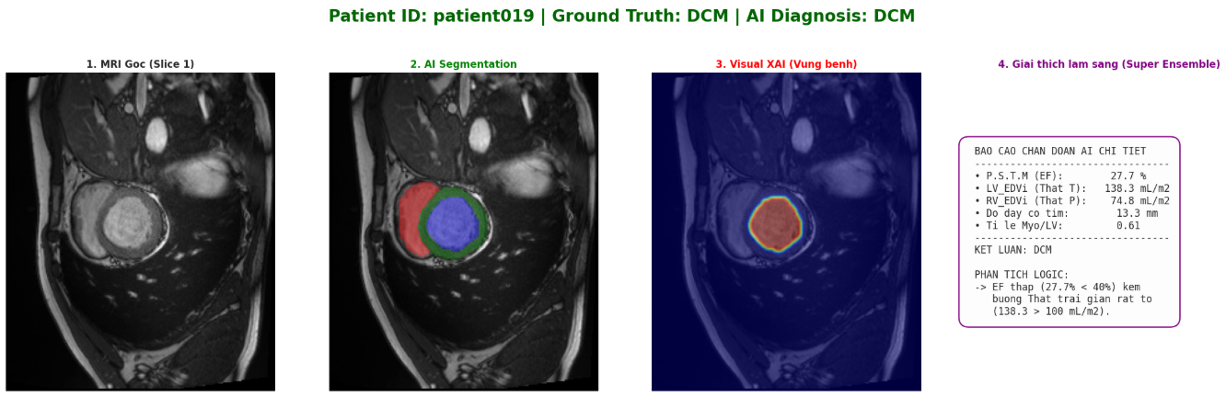
PHÁT HIỆN VÙNG BỆNH VÀ PHÂN LOẠI BỆNH TIM BẰNG HỌC SÂU CÓ KHẢ NĂNG GIẢI THÍCH
22
Kết quả chuẩn đoán

Slide 25
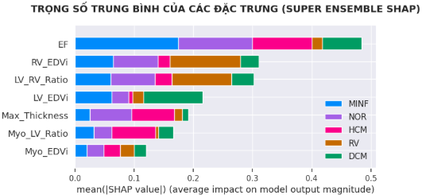
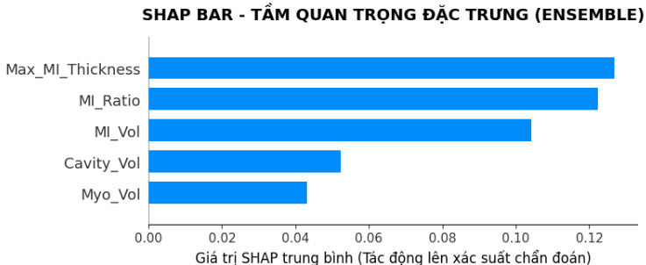
PHÁT HIỆN VÙNG BỆNH VÀ PHÂN LOẠI BỆNH TIM BẰNG HỌC SÂU CÓ KHẢ NĂNG GIẢI THÍCH
23
Giải thích mô hình bằng SHAP
ACDC 2017
EMIDEC 2020
Notes:
SHAP giúp xác định các đặc trưng quan trọng nhất ảnh hưởng đến quyết định dự đoán.

Slide 26
PHÁT HIỆN VÙNG BỆNH VÀ PHÂN LOẠI BỆNH TIM BẰNG HỌC SÂU CÓ KHẢ NĂNG GIẢI THÍCH
25
So sánh với các nghiên cứu liên quan
Nghiên cứu | ACDC |  | Accuracy (%) | EMIDEC |  | ROC-AUC (%)
 | Dice (%) | HD95 (mm) |  | Dice (%) | IoU (%)
Bernard (2018) | 89.0 | 1.64 | 96.0 | - | - | -
Khened (2019) | 90.0 | 1.56 | 86.0 | - | - | 96.0
Baumgartner (2017) | 89.0 | 1.80 | - | - | - | -
Painchaud (2020) | 91.0 | 1.49 | - | - | - | -
Isensee (2021) | 90.0 | 1.50 | - | 65.0 | 49.0 | -
Martin-Isla (2020) | - | - | 87.0 | - | - | 97.0

Slide 27
PHÁT HIỆN VÙNG BỆNH VÀ PHÂN LOẠI BỆNH TIM BẰNG HỌC SÂU CÓ KHẢ NĂNG GIẢI THÍCH
26
So sánh với các nghiên cứu liên quan
Nghiên cứu | ACDC |  | Accuracy (%) | ROC-AUC (%) | EMIDEC
 | Dice (%) | HD95 (mm) |  |  | Dice (%) | IoU (%)
Wolterink (2017) | - | - | 91.0 | - | - | -
Zheng (2019) | - | - | 88.0 | 97.5 | - | -
Girum (2021) | - | - | - | - | 61.5 | 44.8
Lalande (2020) | - | - | - | - | 63.4 | 46.9
Zhang (2020) | - | - | - | - | 64.2 | 48.5
Ma (2020) | - | - | - | - | 64.8 | 48.7
Nghiên cứu đề xuất | 86.83 | 1.35 | 86.0 | 98.5 | 66.36 | 50.37
Notes:
Kết quả thực nghiệm cho thấy phương pháp đề xuất đạt hiệu năng cạnh tranh so với các nghiên cứu trước đây trên cả
Trên ACDC, mô hình đạt Accuracy 86% tương đương nghiên cứu liên quan.
Trên EMIDEC, Dice đạt 66.36%, cao hơn các phương pháp được so sánh.
Bên cạnh độ chính xác, nghiên cứu còn cung cấp khả năng giải thích kết quả thông qua các kỹ thuật XAI, góp phần nâng cao tính tin cậy khi ứng dụng trong hỗ trợ chẩn đoán lâm sàng.

Slide 28
PHÁT HIỆN VÙNG BỆNH VÀ PHÂN LOẠI BỆNH TIM BẰNG HỌC SÂU CÓ KHẢ NĂNG GIẢI THÍCH
27
5.KẾT LUẬN
Kết quả đạt được
Nghiên cứu này đạt được một số đóng góp nổi bật như sau:
  Xây dựng thành công hệ thống hỗ trợ chẩn đoán bệnh tim từ ảnh MRI 3D trên hai bộ dữ liệu ACDC 2017 và EMIDEC 2020.
  So sánh bốn mô hình phân đoạn gồm SegResNet, U-Net++, Attention U-Net và DynUNet.
  Đạt Dice trung bình 86.83% trên ACDC 2017 và 66.36% trên EMIDEC 2020.
  Thực hiện phát hiện và định lượng vùng nhồi máu cơ tim từ ảnh LGE-MRI.
  Xây dựng mô hình phân loại bệnh tim bằng RF, SVM, MLP và Ensemble Voting, đạt Accuracy 86% cho phân loại 5 nhóm bệnh trên ACDC 2017 và 97% cho phân loại Normal/MI trên EMIDEC 2020
  Tích hợp các phương pháp Explainable AI gồm Grad-CAM, SHAP và Monte Carlo Dropout nhằm nâng cao khả năng giải thích của hệ thống.
Notes:
Qua quá trình nghiên cứu và thực nghiệm, đề tài đã xây dựng thành công hệ thống hỗ trợ chẩn đoán bệnh tim từ ảnh MRI 3D trên hai bộ dữ liệu ACDC 2017 và EMIDEC 2020.
Nghiên cứu đánh giá bốn mô hình phân đoạn khác nhau và đạt Dice trung bình 86.83% trên ACDC và 66.36% trên EMIDEC.
Bên cạnh đó, hệ thống thực hiện phân loại bệnh tim với độ chính xác 86% trên ACDC và 97% trên EMIDEC.
Ngoài ra, đề tài còn tích hợp các kỹ thuật Explainable AI như Grad-CAM, SHAP và Monte Carlo Dropout nhằm tăng tính minh bạch và khả năng giải thích của mô hình.

Slide 29
PHÁT HIỆN VÙNG BỆNH VÀ PHÂN LOẠI BỆNH TIM BẰNG HỌC SÂU CÓ KHẢ NĂNG GIẢI THÍCH
28
5.KẾT LUẬN
Hạn chế
  Kích thước bộ dữ liệu còn hạn chế, đặc biệt đối với các vùng tổn thương nhồi máu cơ tim có kích thước nhỏ.
  Kết quả phân đoạn trên EMIDEC vẫn thấp hơn so với bài toán phân đoạn cấu trúc tim trên ACDC.
  Hệ thống mới được đánh giá trên các bộ dữ liệu công khai, chưa được kiểm chứng trên dữ liệu lâm sàng thực tế.
  Chưa tích hợp thêm các thông tin lâm sàng như tuổi, giới tính, tiền sử bệnh để hỗ trợ phân loại.
Hướng phát triển
  Mở rộng tập dữ liệu và đánh giá trên dữ liệu từ nhiều trung tâm y tế khác nhau.
  Nghiên cứu các kiến trúc hiện đại như Transformer và Foundation Models trong ảnh y tế.
  Kết hợp dữ liệu ảnh MRI với dữ liệu lâm sàng nhằm nâng cao hiệu quả phân loại bệnh tim.
  Cải thiện khả năng phát hiện các vùng nhồi máu nhỏ và vùng tổn thương phức tạp.
  Phát triển hệ thống hỗ trợ chẩn đoán thời gian thực phục vụ ứng dụng trong môi trường bệnh viện.
Notes:
Bên cạnh các kết quả đạt được, nghiên cứu vẫn còn một số hạn chế như kích thước dữ liệu còn nhỏ, đặc biệt đối với vùng nhồi máu cơ tim, và mới chỉ được đánh giá trên các bộ dữ liệu công khai.
Trong tương lai, nghiên cứu sẽ tập trung mở rộng dữ liệu, kết hợp thêm thông tin lâm sàng, áp dụng các kiến trúc hiện đại như Transformer và nâng cao khả năng phát hiện các vùng tổn thương phức tạp nhằm hướng tới triển khai trong môi trường bệnh viện thực tế.

Slide 30

PHÁT HIỆN VÙNG BỆNH VÀ PHÂN LOẠI BỆNH TIM BẰNG HỌC SÂU CÓ KHẢ NĂNG GIẢI THÍCH
THANK YOU
Xin chân thành cảm ơn quý thầy cô!
Nguyễn Đức Trọng
Khóa luận tốt nghiệp
Ngành Khoa học máy tính
Trường Đại học Sư phạm Kỹ thuật Vĩnh Long
Notes:
Trên đây là toàn bộ nội dung khóa luận tốt nghiệp của em với đề tài "Phát hiện vùng bệnh và phân loại bệnh tim từ ảnh MRI 3D bằng học sâu có khả năng giải thích".
Em xin chân thành cảm ơn quý thầy cô đã lắng nghe và rất mong nhận được các ý kiến đóng góp, nhận xét từ hội đồng để hoàn thiện nghiên cứu trong tương lai.
Em xin hết.

Slide 32
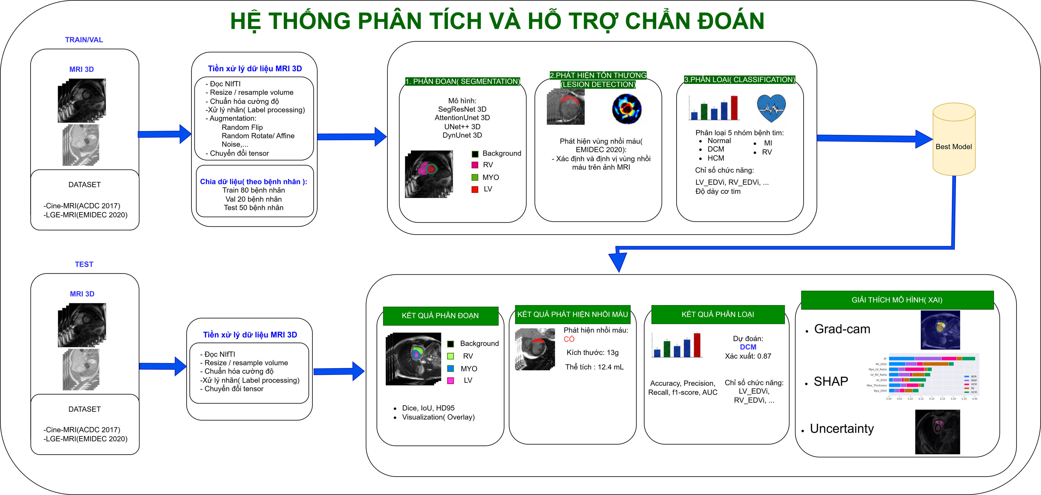
PHÁT HIỆN VÙNG BỆNH VÀ PHÂN LOẠI BỆNH TIM BẰNG HỌC SÂU CÓ KHẢ NĂNG GIẢI THÍCH
8
3. PHƯƠNG PHÁP ĐỀ XUẤT
Notes:
Đây là sơ đồ tổng quát mô tả toàn bộ hệ thống phân tích và hỗ trợ chẩn đoán được đề xuất trong nghiên cứu.
Đầu tiên, hệ thống sử dụng hai bộ dữ liệu MRI tim là ACDC 2017 và EMIDEC 2020. Dữ liệu được đưa qua bước tiền xử lý và chia thành tập huấn luyện, tập kiểm định và tập kiểm tra.
Tiếp theo, hệ thống tiến hành huấn luyện và so sánh nhiều mô hình học sâu để thực hiện ba bài toán chính, gồm phân đoạn cấu trúc tim, phát hiện vùng nhồi máu cơ tim và phân loại bệnh tim.
Sau khi đánh giá trên tập kiểm định, nghiên cứu lựa chọn mô hình có hiệu năng tốt nhất để đánh giá trên tập kiểm tra.
Cuối cùng, hệ thống xuất ra kết quả phân đoạn, phát hiện vùng nhồi máu và phân loại bệnh tim, đồng thời sử dụng Explainable AI để giải thích quyết định của mô hình.

Slide 33
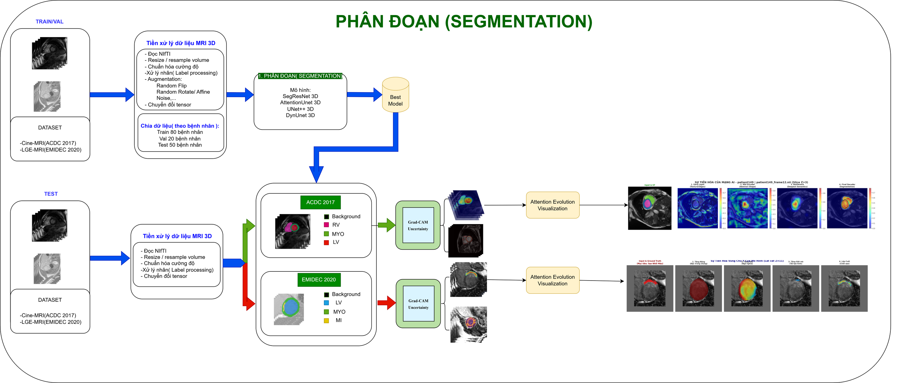
PHÁT HIỆN VÙNG BỆNH VÀ PHÂN LOẠI BỆNH TIM BẰNG HỌC SÂU CÓ KHẢ NĂNG GIẢI THÍCH
11
3. PHƯƠNG PHÁP ĐỀ XUẤT
Notes:
Tiếp theo là quy trình phân đoạn ảnh MRI tim mạch.
Đầu tiên, ảnh MRI 3D từ hai bộ dữ liệu ACDC 2017 và EMIDEC 2020 được đưa qua bước tiền xử lý, bao gồm chuẩn hóa kích thước, chuẩn hóa cường độ và chuyển đổi dữ liệu về định dạng phù hợp để đưa vào mô hình học sâu.
Tiếp theo, nghiên cứu tiến hành huấn luyện và so sánh bốn mô hình phân đoạn gồm SegResNet, U-Net++, Attention U-Net và DynUNet. Sau khi đánh giá trên tập kiểm định, mô hình có hiệu năng tốt nhất để thực hiện phân đoạn trên tập kiểm tra.
Đối với ACDC 2017, mục tiêu của bài toán là phân đoạn ba cấu trúc giải phẫu gồm thất trái (LV), thất phải (RV) và cơ tim (MYO). Đối với EMIDEC 2020, ngoài các cấu trúc giải phẫu, mô hình còn phân đoạn thêm vùng nhồi máu cơ tim (MI).
Sau khi thu được kết quả phân đoạn, nghiên cứu sử dụng Grad-CAM để trực quan hóa vùng ảnh mà mô hình tập trung trong quá trình dự đoán. Điều này giúp đánh giá khả năng học đặc trưng của mô hình và tăng tính minh bạch trong quá trình phân đoạn.
Kết quả phân đoạn này sẽ là đầu vào cho các bài toán phát hiện vùng nhồi máu và phân loại bệnh tim ở các bước tiếp theo.

Slide 34
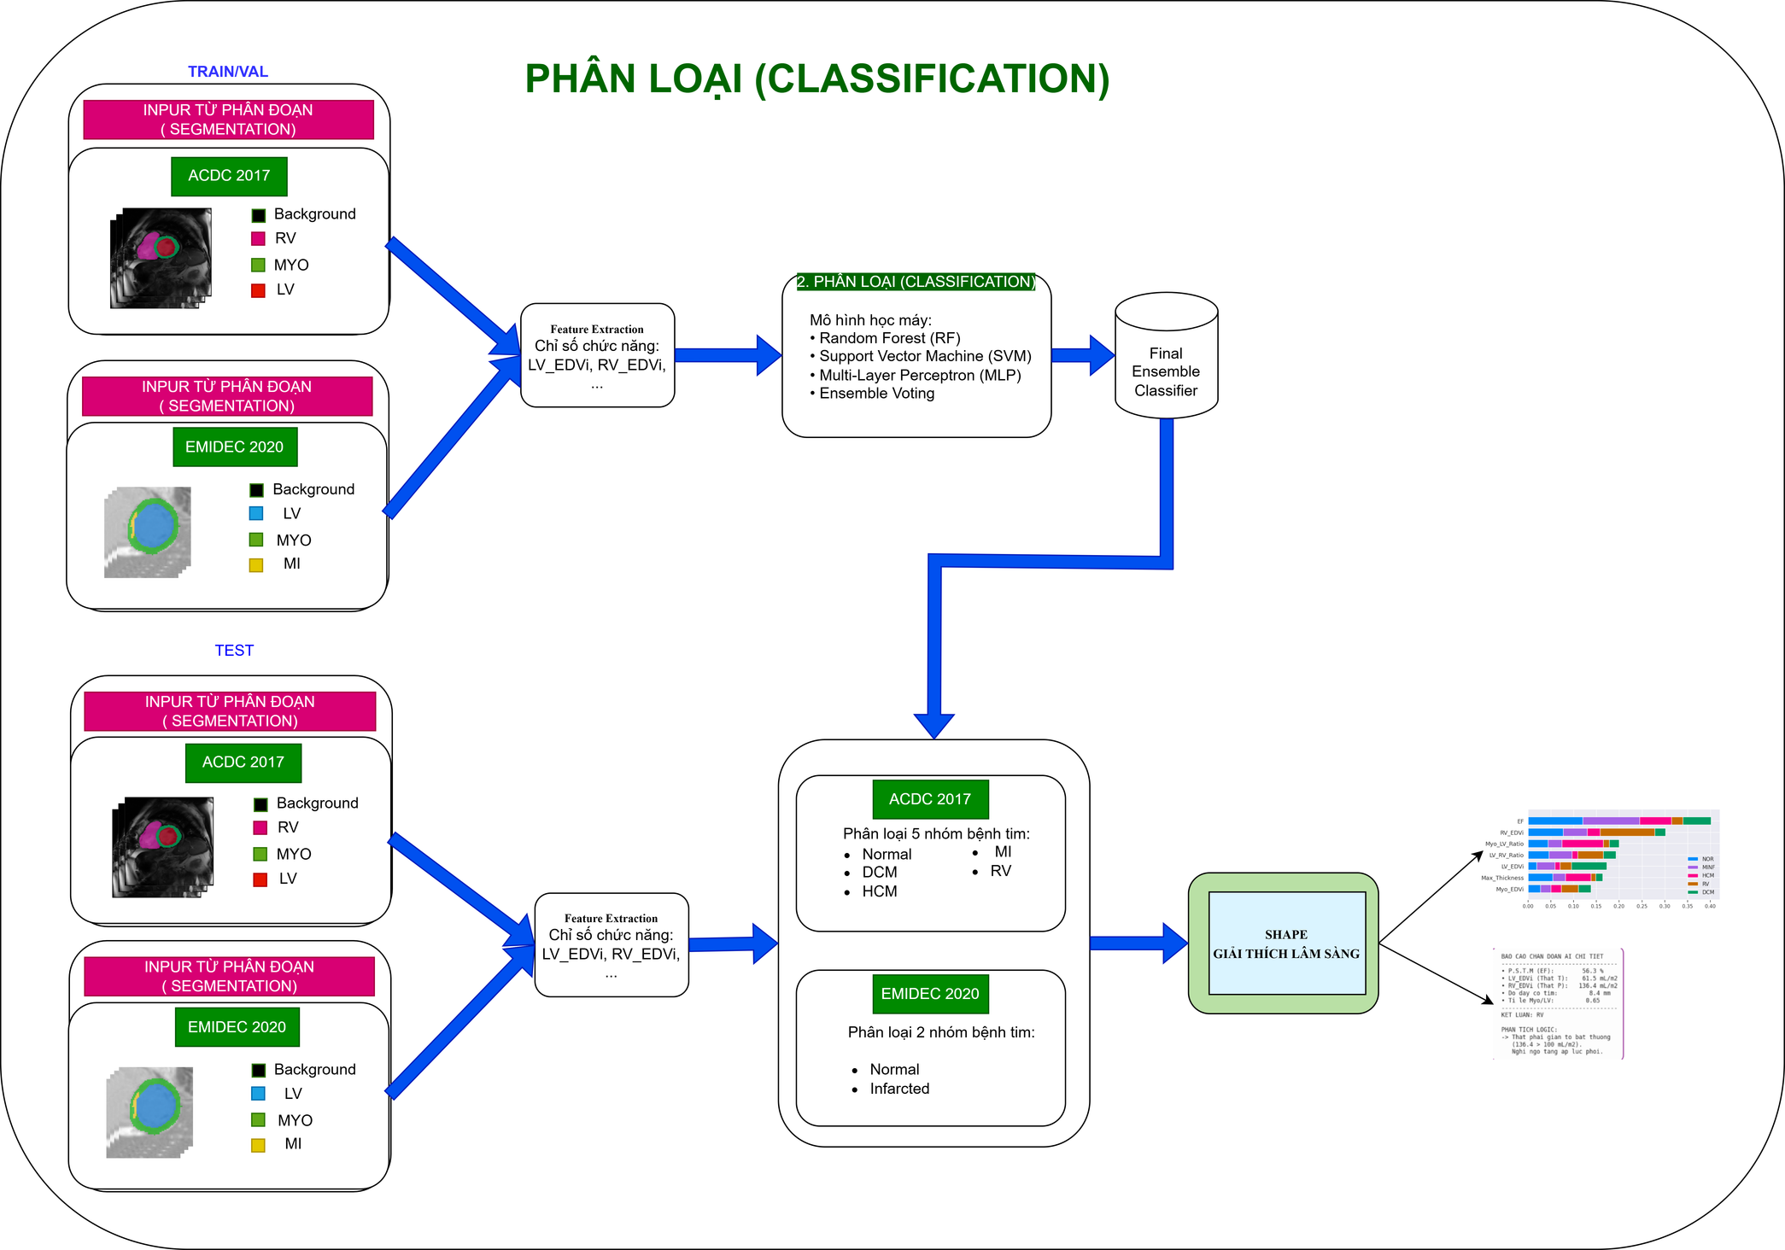
PHÁT HIỆN VÙNG BỆNH VÀ PHÂN LOẠI BỆNH TIM BẰNG HỌC SÂU CÓ KHẢ NĂNG GIẢI THÍCH
13
3. PHƯƠNG PHÁP ĐỀ XUẤT
Notes:
Tiếp theo là quy trình phân loại bệnh tim. Đầu vào của giai đoạn này là kết quả phân đoạn từ hai bộ dữ liệu ACDC 2017 và EMIDEC 2020. Từ các mặt nạ phân đoạn, hệ thống tiến hành trích xuất các đặc trưng có ý nghĩa lâm sàng. Đối với bộ dữ liệu ACDC, các đặc trưng bao gồm thể tích thất trái (LV), thể tích thất phải (RV), phân suất tống máu (EF), thể tích cuối tâm trương và độ dày cơ tim. Đối với bộ dữ liệu EMIDEC, hệ thống sử dụng các đặc trưng liên quan đến vùng nhồi máu cơ tim, như thể tích vùng nhồi máu, tỷ lệ vùng nhồi máu trên cơ tim và độ dày lớn nhất của vùng tổn thương.
Trong giai đoạn huấn luyện, các đặc trưng này được đưa vào ba mô hình phân loại gồm Random Forest, SVM và MLP. Sau đó, nghiên cứu sử dụng Ensemble Voting để kết hợp kết quả của các mô hình nhằm nâng cao độ ổn định và cải thiện hiệu quả phân loại.
Ở giai đoạn kiểm tra, các đặc trưng được trích xuất từ kết quả phân đoạn của mô hình tốt nhất và đưa vào bộ phân loại đã huấn luyện để dự đoán kết quả. Đối với ACDC 2017, hệ thống phân loại bệnh nhân thành 5 nhóm bệnh gồm Normal, DCM, HCM, MINF và RV Abnormality. Đối với EMIDEC 2020, hệ thống thực hiện phân loại nhị phân giữa bệnh nhân bình thường và bệnh nhân nhồi máu cơ tim.
Cuối cùng, nghiên cứu sử dụng SHAP để giải thích kết quả phân loại bằng cách đánh giá mức độ đóng góp của từng đặc trưng lâm sàng vào quyết định của mô hình, từ đó giúp tăng tính minh bạch và khả năng hỗ trợ bác sĩ trong quá trình chẩn đoán.

Slide 35
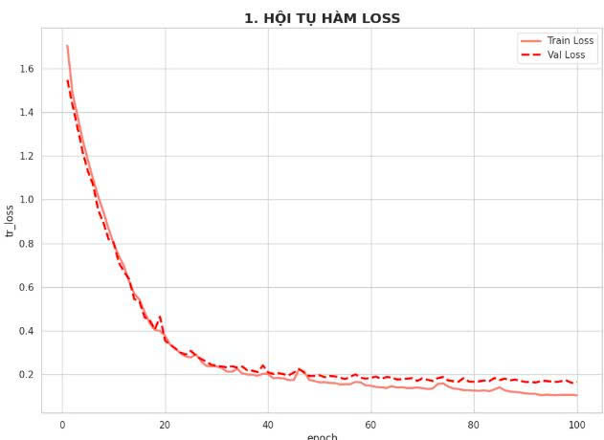
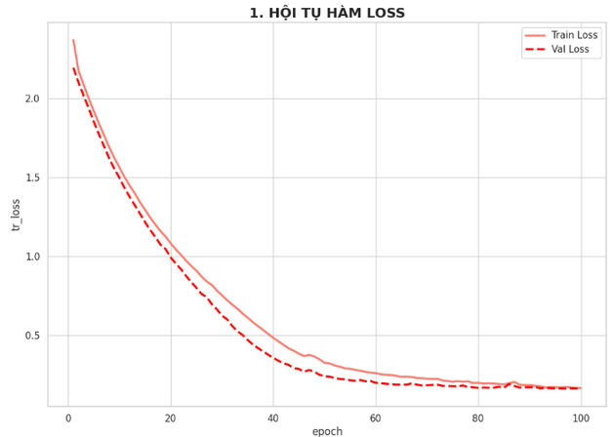
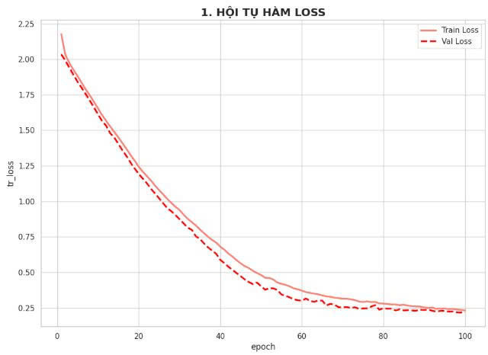
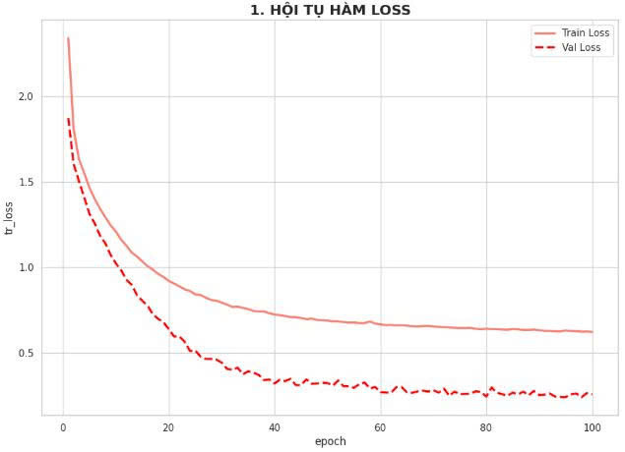
PHÁT HIỆN VÙNG BỆNH VÀ PHÂN LOẠI BỆNH TIM BẰNG HỌC SÂU CÓ KHẢ NĂNG GIẢI THÍCH
Độ đo Loss
Kịch bản 1
Kịch bản 2
Kịch bản 3
Kịch bản 4
Notes:
Các slide tiếp theo trình bày quá trình huấn luyện của 8 kịch bản.

Slide 36
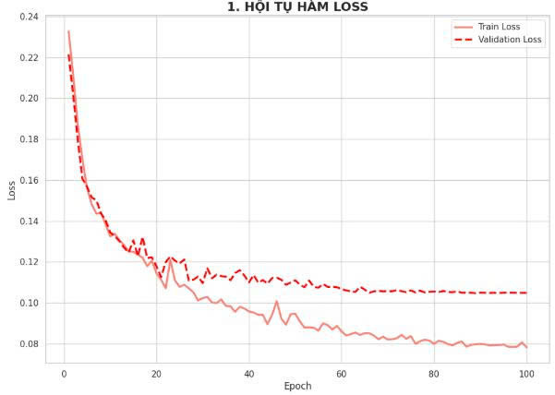
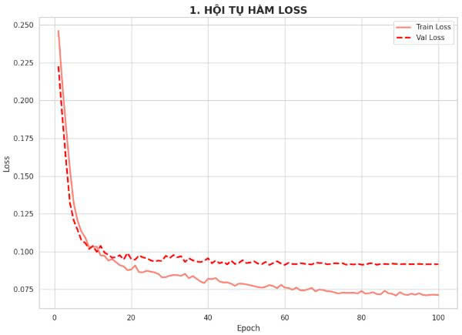
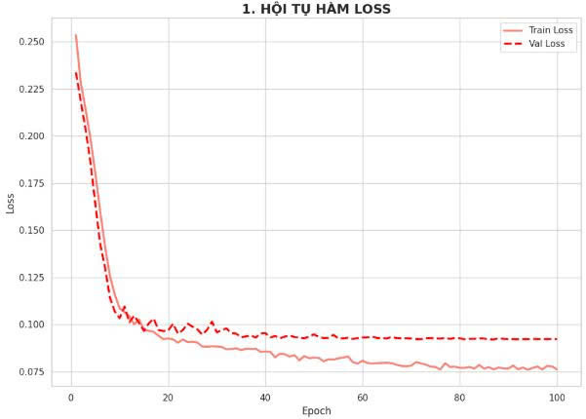
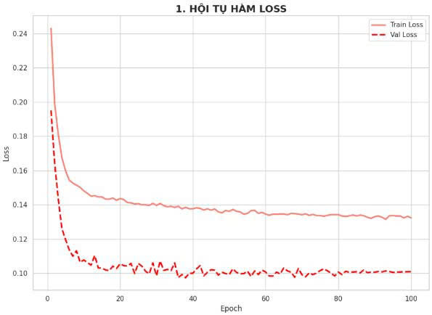
PHÁT HIỆN VÙNG BỆNH VÀ PHÂN LOẠI BỆNH TIM BẰNG HỌC SÂU CÓ KHẢ NĂNG GIẢI THÍCH
Độ đo Loss
Kịch bản 5
Kịch bản 6
Kịch bản 7
Kịch bản 8

Slide 37
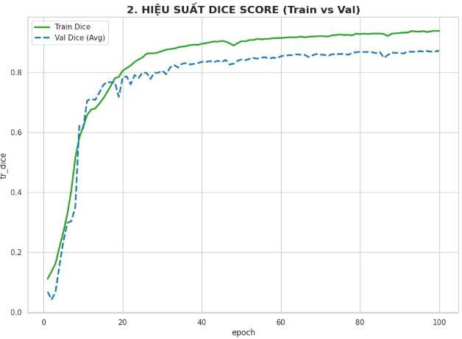
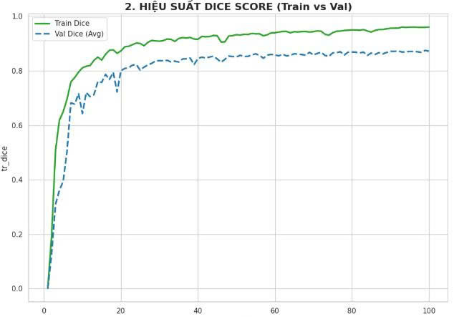
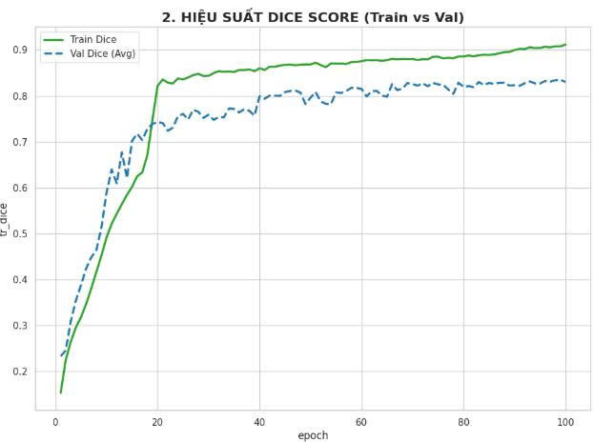
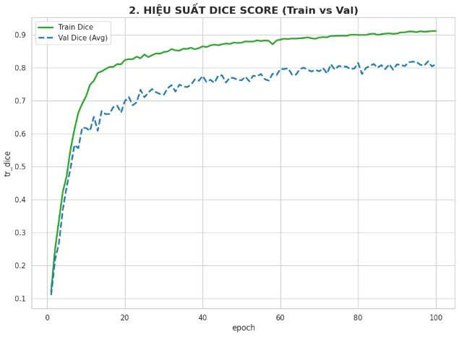
PHÁT HIỆN VÙNG BỆNH VÀ PHÂN LOẠI BỆNH TIM BẰNG HỌC SÂU CÓ KHẢ NĂNG GIẢI THÍCH
Độ đo Dice
Kịch bản 1
Kịch bản 2
Kịch bản 3
Kịch bản 4

Slide 38
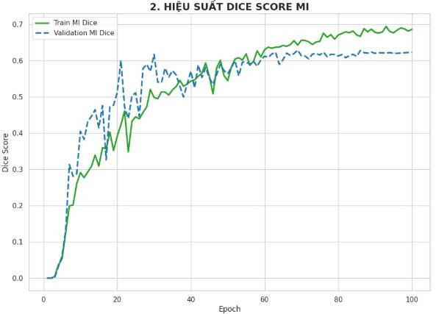
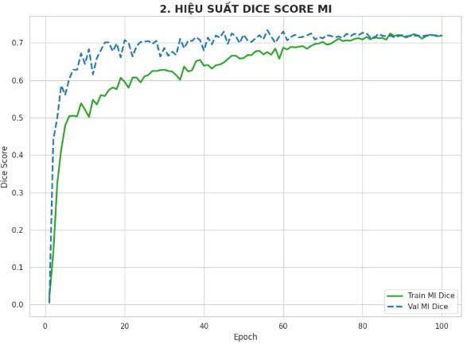
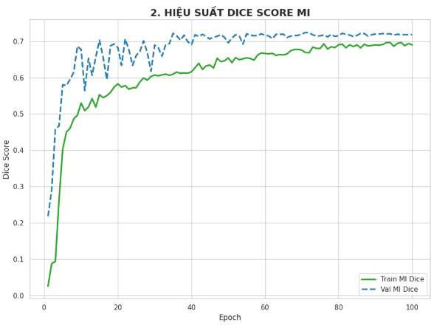
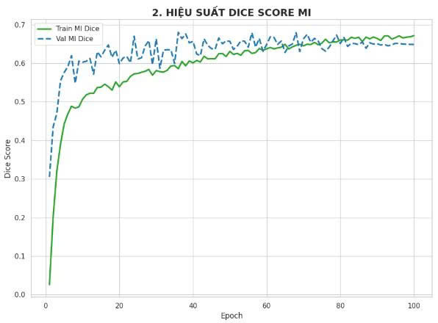
PHÁT HIỆN VÙNG BỆNH VÀ PHÂN LOẠI BỆNH TIM BẰNG HỌC SÂU CÓ KHẢ NĂNG GIẢI THÍCH
Độ đo Dice
Kịch bản 5
Kịch bản 6
Kịch bản 7
Kịch bản 8

Slide 39
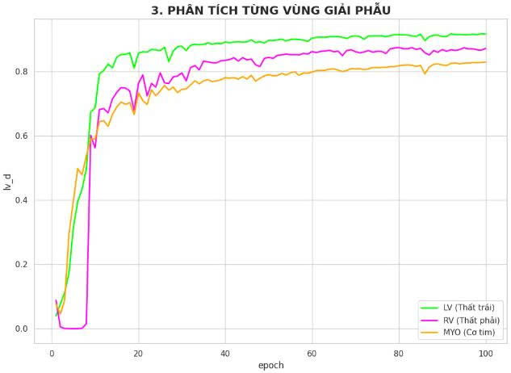
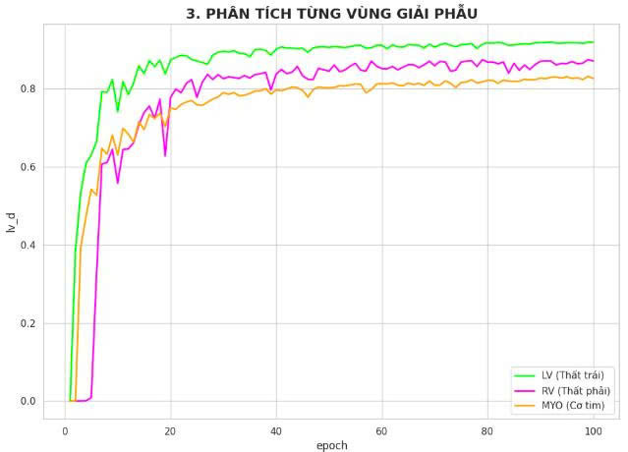
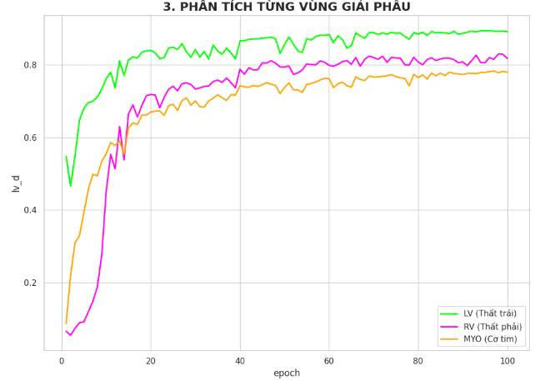
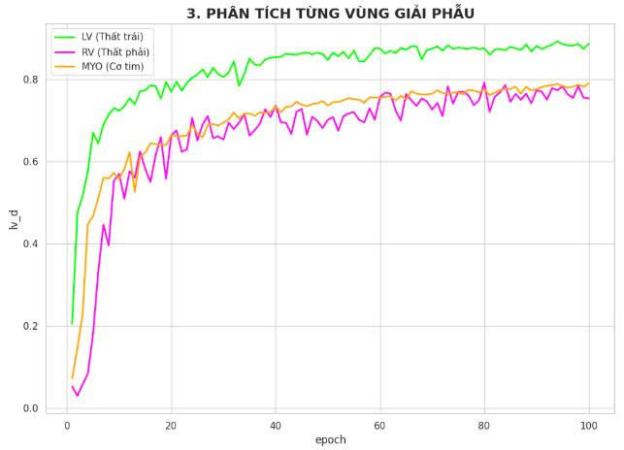
PHÁT HIỆN VÙNG BỆNH VÀ PHÂN LOẠI BỆNH TIM BẰNG HỌC SÂU CÓ KHẢ NĂNG GIẢI THÍCH
Độ đo Dice theo từng lớp
Kịch bản 1
Kịch bản 2
Kịch bản 3
Kịch bản 4

Slide 40
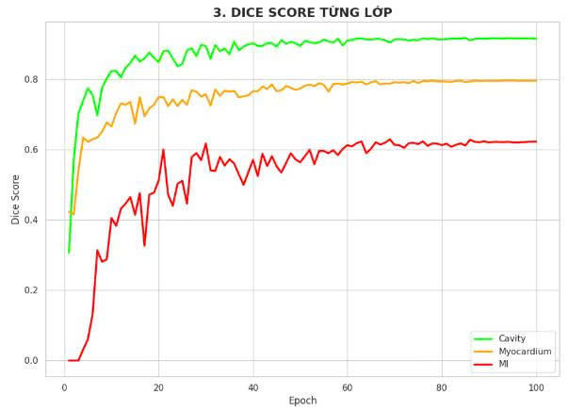
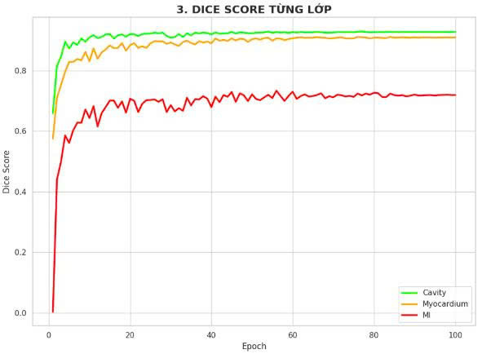
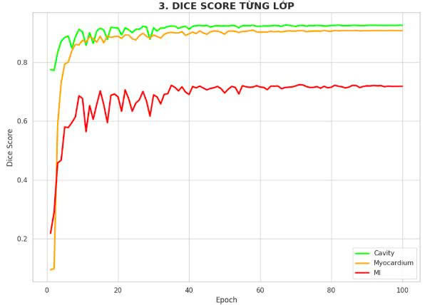
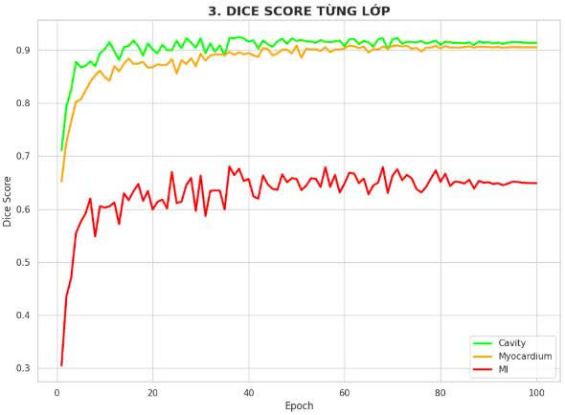
PHÁT HIỆN VÙNG BỆNH VÀ PHÂN LOẠI BỆNH TIM BẰNG HỌC SÂU CÓ KHẢ NĂNG GIẢI THÍCH
Độ đo Dice theo từng lớp
Kịch bản 5
Kịch bản 6
Kịch bản 7
Kịch bản 8

Slide 41
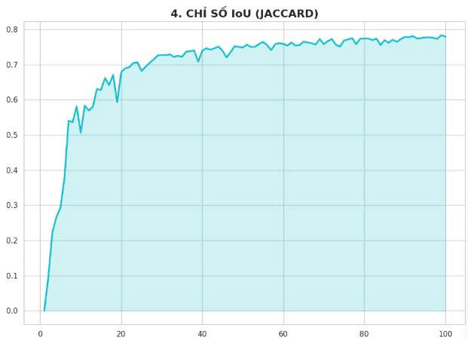



PHÁT HIỆN VÙNG BỆNH VÀ PHÂN LOẠI BỆNH TIM BẰNG HỌC SÂU CÓ KHẢ NĂNG GIẢI THÍCH
Độ đo IoU
Kịch bản 1
Kịch bản 2
Kịch bản 3
Kịch bản 4

Slide 42




PHÁT HIỆN VÙNG BỆNH VÀ PHÂN LOẠI BỆNH TIM BẰNG HỌC SÂU CÓ KHẢ NĂNG GIẢI THÍCH
Độ đo IoU
Kịch bản 5
Kịch bản 6
Kịch bản 7
Kịch bản 8

Slide 43




PHÁT HIỆN VÙNG BỆNH VÀ PHÂN LOẠI BỆNH TIM BẰNG HỌC SÂU CÓ KHẢ NĂNG GIẢI THÍCH
Độ đo HD95
Kịch bản 1
Kịch bản 2
Kịch bản 3
Kịch bản 4

Slide 44




PHÁT HIỆN VÙNG BỆNH VÀ PHÂN LOẠI BỆNH TIM BẰNG HỌC SÂU CÓ KHẢ NĂNG GIẢI THÍCH
Độ đo HD95
Kịch bản 5
Kịch bản 6
Kịch bản 7
Kịch bản 8

Slide 45




PHÁT HIỆN VÙNG BỆNH VÀ PHÂN LOẠI BỆNH TIM BẰNG HỌC SÂU CÓ KHẢ NĂNG GIẢI THÍCH
Thời gian huấn luyện
Kịch bản 1
Kịch bản 2
Kịch bản 3
Kịch bản 4

Slide 46




PHÁT HIỆN VÙNG BỆNH VÀ PHÂN LOẠI BỆNH TIM BẰNG HỌC SÂU CÓ KHẢ NĂNG GIẢI THÍCH
Thời gian huấn luyện
Kịch bản 5
Kịch bản 6
Kịch bản 7
Kịch bản 8
Notes:
Nhìn chung tất cả mô hình đều hội tụ tốt.
Loss giảm dần, Dice tăng ổn định.
Không xuất hiện hiện tượng mất ổn định trong huấn luyện.

Slide 47




PHÁT HIỆN VÙNG BỆNH VÀ PHÂN LOẠI BỆNH TIM BẰNG HỌC SÂU CÓ KHẢ NĂNG GIẢI THÍCH
Ma trận nhầm lẫn trên tập dữ liệu ACDC 2017
Kịch bản 10
Kịch bản 9
Kịch bản11
Kịch bản 12
Notes:
Ma trận nhầm lẫn cho thấy các mô hình phân loại chính xác phần lớn mẫu bệnh.

Slide 48




PHÁT HIỆN VÙNG BỆNH VÀ PHÂN LOẠI BỆNH TIM BẰNG HỌC SÂU CÓ KHẢ NĂNG GIẢI THÍCH
Ma trận nhầm lẫn trên tập dữ liệu EMIDEC 2020
Kịch bản 13
Kịch bản 14
Kịch bản 15
Kịch bản 16

Slide 49




PHÁT HIỆN VÙNG BỆNH VÀ PHÂN LOẠI BỆNH TIM BẰNG HỌC SÂU CÓ KHẢ NĂNG GIẢI THÍCH
Đường cong ROC trên tập dữ liệu ACDC 2017
Kịch bản 9
Kịch bản 10
Kịch bản 11
Kịch bản 12
Notes:
Đường cong ROC cho thấy khả năng phân biệt lớp rất tốt.

Slide 50




PHÁT HIỆN VÙNG BỆNH VÀ PHÂN LOẠI BỆNH TIM BẰNG HỌC SÂU CÓ KHẢ NĂNG GIẢI THÍCH
Đường cong ROC trên tập dữ liệu EMIDEC 2020
Kịch bản 13
Kịch bản 14
Kịch bản 15
Kịch bản 16

Slide 51



PHÁT HIỆN VÙNG BỆNH VÀ PHÂN LOẠI BỆNH TIM BẰNG HỌC SÂU CÓ KHẢ NĂNG GIẢI THÍCH
23
Giải thích mô hình bằng SHAP
Kịch bản 9
Kịch bản 10
Kịch bản 11
Kịch bản 12
Notes:
SHAP giúp xác định các đặc trưng quan trọng nhất ảnh hưởng đến quyết định dự đoán.

Slide 52



PHÁT HIỆN VÙNG BỆNH VÀ PHÂN LOẠI BỆNH TIM BẰNG HỌC SÂU CÓ KHẢ NĂNG GIẢI THÍCH
24
Giải thích mô hình bằng SHAP
Kịch bản 13
Kịch bản 14
Kịch bản 15
Kịch bản 16

Slide 53
PHÁT HIỆN VÙNG BỆNH VÀ PHÂN LOẠI BỆNH TIM BẰNG HỌC SÂU CÓ KHẢ NĂNG GIẢI THÍCH

Slide 54

PHÁT HIỆN VÙNG BỆNH VÀ PHÂN LOẠI BỆNH TIM BẰNG HỌC SÂU CÓ KHẢ NĂNG GIẢI THÍCH
Vinh Long University of Technology and Education
Faculty of Information Technology
ĐỀ TÀI: PHÁT HIỆN VÙNG BỆNH VÀ PHÂN LOẠI BỆNH TIM
TỪ ẢNH MRI 3D BẰNG HỌC SÂU CÓ KHẢ NĂNG GIẢI THÍCH
Sinh viên thực hiện: Nguyễn Đức Trọng
MSSV: 22022012
Lớp: ĐH KHMT 2022
GVHD: ThS Nguyễn Thị Mỹ Nga
Vĩnh Long, tháng 6 năm 2026

Slide 55
PHÁT HIỆN VÙNG BỆNH VÀ PHÂN LOẠI BỆNH TIM BẰNG HỌC SÂU CÓ KHẢ NĂNG GIẢI THÍCH
So sánh với các nghiên cứu liên quan
Nghiên cứu | ACDC Dice (%) | ACDC HD95 | Accuracy (%) | EMIDEC Dice (%) | EMIDEC IoU (%)
Bernard et al. (2018) | 89.0 | 1.64 | 86.0 | - | -
Khened et al. (2019) | 90.0 | 1.56 | 86.0 | - | -
Isensee et al. (2021) | 90.0 | 1.50 | - | 65.0 | 49.0
Girum et al. (2021) | - | - | - | 61.5 | 44.8
Lalande et al. (2020) | - | - | - | 63.4 | 46.9
Nghiên cứu đề xuất | 86.83 | 1.35 | 86.0 | 66.36 | 50.37

Slide 56
PHÁT HIỆN VÙNG BỆNH VÀ PHÂN LOẠI BỆNH TIM BẰNG HỌC SÂU CÓ KHẢ NĂNG GIẢI THÍCH
2.CÁC NGHIÊN CỨU LIÊN QUAN
Nghiên cứu | Bài toán | Kết quả chính | Hạn chế
Bernard et al. (2018) | Phân đoạn tim | Dice ≈ 89% | Chưa phân loại bệnh
Khened et al. (2019) | Phân đoạn + Phân loại | Accuracy ≈ 86% | Chưa có XAI
Martin-Isla et al. (2020) | Phân loại bệnh tim | Accuracy ≈ 87% | Không phát hiện MI
Lalande et al. (2020) | Phát hiện MI | Dice ≈ 63.4% | Không phân loại bệnh
Girum et al. (2021) | Phân đoạn MI | Dice ≈ 61.5% | Chưa tích hợp XAI
Nhận xét:
  Các nghiên cứu chủ yếu tập trung vào từng bài toán riêng lẻ.
  Chưa tích hợp đồng thời phân đoạn tim, phân loại bệnh và phát hiện vùng nhồi máu cơ tim.
  Khả năng giải thích mô hình còn hạn chế.

Slide 57
PHÁT HIỆN VÙNG BỆNH VÀ PHÂN LOẠI BỆNH TIM BẰNG HỌC SÂU CÓ KHẢ NĂNG GIẢI THÍCH
2.CÁC NGHIÊN CỨU LIÊN QUAN
Nghiên cứu | Bài toán
Bernard et al. (2018) | Phân đoạn cấu trúc tim
Khened et al. (2019) | Phân đoạn + Phân loại bệnh
Martin-Isla et al. (2020) | Phân loại bệnh tim
Lalande et al. (2020) | Phát hiện nhồi máu cơ tim
Girum et al. (2021) | Phân đoạn vùng nhồi máu cơ tim
  Các nghiên cứu tập trung vào phân đoạn tim, phân loại bệnh tim hoặc phát hiện nhồi máu cơ tim.
  MRI tim là nguồn dữ liệu được sử dụng phổ biến trong các nghiên cứu gần đây.

